Slide 1
L A B I G L I E T T A Z I O N E
E L E T T R O N I C A
N E L L A P R O V I N C I A D I
C U N E O
B U S C O M P A N Y |
2 8 N O V E M B R E
201 7 ,
ROM A
M A U R O P A O L E T T I
Amministratore di Bacino Consorzio Granda Bus

Slide 2
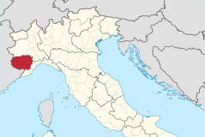
IL NOSTRO CONSORZIO
CHI SIAMO
14 aziende di TPL
450 autobus di linea
1 funicolare
12 milioni Km/anno
15 milioni passeggeri/anno

Slide 3
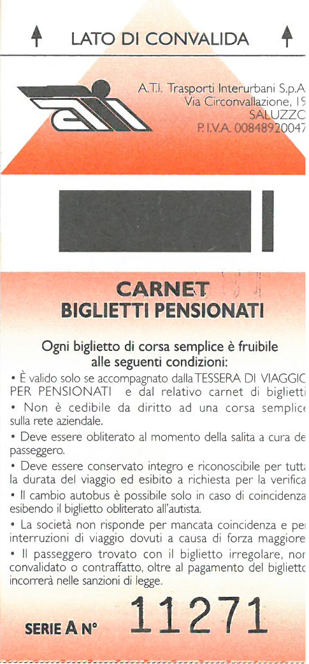
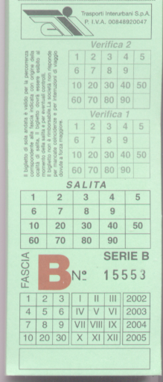
ANCHE NOI …

Slide 4
100% digitale

Slide 5
X
Credito Trasporti

Slide 6
VALIDAZIONE OBBLIGATORIA

Slide 7
FORMAZIONE & COMUNICAZIONE

Slide 8
REGOLARITA’ DEL SERVIZIO | PASSEGGERI SALITI | TEMPI PERCORRENZA
CUNEO
BUS 1
BUS 2
BUS 3 ………………………………

Slide 9
20%

Slide 10
0,07%

Slide 11
87 giorni

Slide 12
32 KM

Slide 13
Età dei passeggeri che prendono l'autobus.

Slide 14
LAVORI IN CORSO
Abbattimento barriere di accesso ai servizi di TPL
Offerta di mobilità multimodale per l’ultimo miglio integrata con il TPL
TPL - analisi dei comportamenti
Tariffazione unica e semplice basata sul principio “pay per use”
Tariffazione proporzionale al livello di servizio offerto

Slide 15
COSA CHIEDIAMO
Valorizzazione degli investimenti
Manovre per incremento passeggeri
(es. agevolazione fiscale legge bilancio 2018)

Slide 16
G R A Z I E
A T U T T I
W W W . B U S C O M P A N T . I T W W W . G R A N D A B U S . I T

